Slide 1
מערכת שידורים לאומית

Slide 2
اسم الدرس:
إدارة واقتصاد لطلاب تخصص الادارة
مع المعلم/ة : سيف عباس
سيف عباس

Slide 3
ماذا سنتعلم اليوم ؟
6.6.1 العلاقة بين الاقتصاد الجزئي وبين الاقتصاد الكلي
سيف عباس

Slide 4
اسم الفصل الدراسي
6.6.1 العلاقة بين الاقتصاد الجزئي وبين الاقتصاد الكلي
سيف عباس

Slide 5
6.6.1 الاقتصاد الجزئي والاقتصاد الكلي
الاقتصاد الجزئي מיקרו כלכלה:
حتى الآن تعلمنا في فصول الاقتصاد السابقة البحث في مجال الاقتصاد الجزئي. أي كنا نهتم في مركبات الجهاز الاقتصادي الأساسية مثل: عرض الشركة، طلب المستهلك، سوق السلعة....
سيف عباس

Slide 6
ولكن هذا البحث غير وافٍ لأنه من خلال معلومات جزئية عن وضع شركة واحدة لا يمكن إن نستخلص العبر الصحيحة عن وضع كل الاقتصاد بشكل عام ولهذا علينا ان نبحث في اقتصاد بنظرة واسعة عن المرافق الاقتصادية العامة وهو ما يسمى بالاقتصاد الكلي اي الاقتصاد الذي يبحث ويتركز بالجهاز الاقتصادي كوحدة واحدة.
سيف عباس

Slide 7
الاقتصاد الكلي מאקרו כלכלה:
من خلال الاقتصاد الكلي מאקרו כלכלה يمكن ان نستوضح ونبين حالة الجهاز الاقتصادي وأن نتخذ قرارات صحيحة تساعد على تطور الجهاز الاقتصادي لان من يعرف الاقتصاد يستطيع ان يتخذ قراراً صائباً أما من لا يعرف حالة الاقتصاد يصبح كالأعمى يتخبط في الظلمات ولا يعرف أين الصواب.
سيف عباس

Slide 8
أما إذا تعرفنا على حالة الجهاز الاقتصادي فمن الممكن لنا أن نتخذ قرارات سليمة ونستغل كل قدرات الدولة بشكل علمي فبدون هذا يصبح أصحاب الرأي والقرار شبيهين بالأعمى ولا يتخذون القرار السليم وقد يسببون الخسائر والمشاكل للجهاز الاقتصادي.
سيف عباس

Slide 9
إن أهم مقياس يوضح وضع الجهاز الاقتصادي هو الدخل القومي، إذ يعطي صورة واضحة لقدرات الجهاز الاقتصادي، وكذلك يبين التغيرات في حالة الجهاز الاقتصادي (تتطور أو تأخر).
سيف عباس

Slide 10
اللائحة التي أمامكم من شأنها تنظيم المواضيع والفوارق بين المجالين:
الاقتصاد الجزئي מיקרו כלכלה | الاقتصاد الكلي מאקרו כלכלה
طلب المستهلك ביקוש | المرافق الاقتصادية
عرض الشركة היצע הפירמה | الدخل القومي
احتكار | التضخم المالي
سعر أدنى وسعر أقصى | ميزانية الحكومة
سعر التوازن في السوق | ميزان المدفوعات
الإنتاج في المصنع | مقبوضات ومدفوعات الدولة من العملة الصعبة
سيف عباس

Slide 11
سؤال للبحث: هل يمكن تعميم قوانين الميكرو اقتصاد على الماكرو اقتصاد؟
الإجابة: من الخطأ تعميم قوانين الاقتصاد الجزئي على الاقتصاد الكلي. قوانين الميكرو اقتصاد لا تكون دائماً صالحة على مستوى الماكرو اقتصاد.
سيف عباس

Slide 12
مثال للتوضيح:
لنفرض ان أحد الشركات قامت بتوسيع مجال انتاج سلعة معينة، فسوف تزداد أرباحها. هذا لا يعني ان الجهاز الاقتصادي برمته أصبح متطورا أكثر وأرباحه ازدادت أكثر.
والسبب هو ان عوامل الإنتاج في الجهاز الاقتصادي محدودة، فاذا زادت شركة معينة انتاجها، هذا سيقلل من انتاج شركات أخرى.
سيف عباس

Slide 13
ورقة عمل
اكتب اقتصاد جزئي "ميكرو اقتصاد" او اقتصاد كلي "ماكرو اقتصاد" بجانب الجمل التالية:
مجال اقتصادي يبحث في جزء معين من الجهاز الاقتصادي
مجال اقتصادي يبحث في الجهاز الاقتصادي ككل
سيف عباس

Slide 14
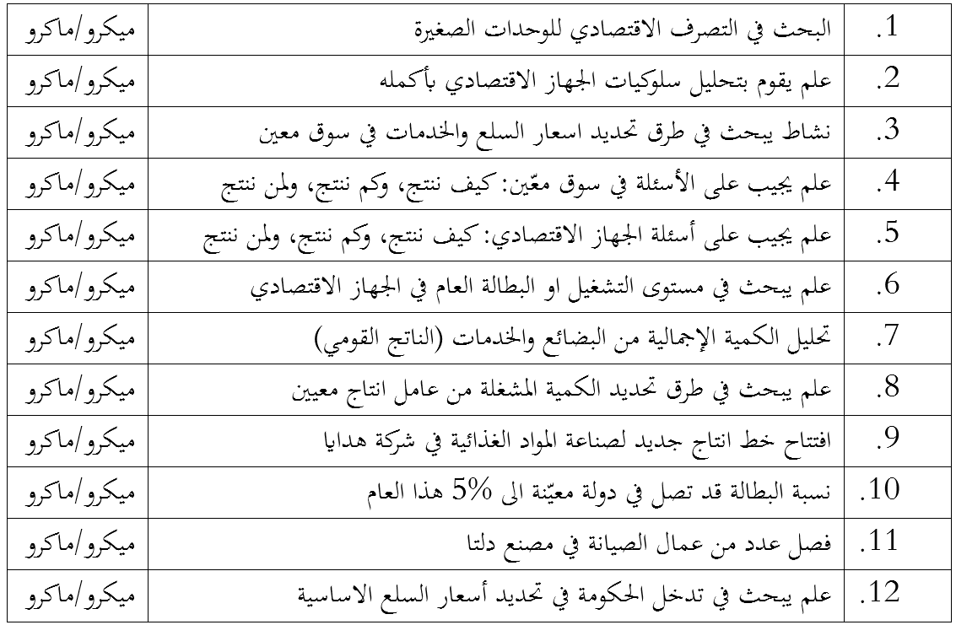
امامكم النشاطات الاقتصادية، اكتب بجانب كل واحدة منها اقتصاد جزئي او اقتصاد كلي.
سيف عباس

Slide 15
بالنجاح

Slide 16

נוהל שימוש ביצירות מוגנות בזכויות יוצרים ואיתור בעלי זכויות
השימוש ביצירות במהלך שידור זה נעשה לפי סעיף 27א לחוק זכות יוצרים, תשס"ח-2007. אם הינך בעל הזכויות באחת היצירות, באפשרותך לבקש מאיתנו לחדול מהשימוש ביצירה, זאת באמצעות פנייה לדוא"ל rights@education.gov.il

